Slide 1
استقبال ملف العقد ومسح الوثائق المودعة لحفظها واسترجاع النصوص بتقنية OCR

Slide 2
الهدف: يوضح هذا الفيديو خطوات استقبال ملف العقد لحفظه وتحديد طبيعته من خلال ملء الاستمارة الخاصة بالاستقبال، وهذا قبل الانتقال إلى مرحلة مسح الوثائق المودعة لدى مكتب التوثيق لحفظها في نظام الموثق الجزائري، واسترجاع النصوص من الوثائق بفضل تقنية التعرف الضوئي على الحروف OCR والتي تسمح بنسخ النصوص لإعادة استخدامها عند تحرير العقد.

Slide 3
المراحل:
- المرحلة الأولى : إستقبال ملف العقد
- المرحلة الثانية : مسح الوثائق المودعة
- المرحلة الثالثة : إسترجاع النصوص من الوثائق المودعة بتقنية OCR

Slide 4
النتيجة المُحققة:
نهدف من خلال هذه العمليات إلى تبسيط ورقمنة المهام اليومية للموثق وكُتَّابه من خلال تنظيم عملية استقبال العقد في استمارة خاصة تُدرج فيها كل تفاصيل العقد والملاحظات المتعلقة به والتي يمكن تعديلها في أي وقت.
وفي مسعى الإدارة الرقمية للوثائق وأمن البيانات إلى تسهيل الرقمنة، تسمح "إضافة نجم" (Plugin NEJM) بمسح الوثائق المودعة لدى مكتب التوثيق بشكل آمن وسريع لحفظها في الخادم المُخصص، مما يضمن أمن البيانات ويَحُول دون تراكم الأرشيف الورقي ويَحفظ نسخة رقمية منه في حال تلف الأرشيف الورقي أو ضياع جزء منه.
وعلاوة على كل ما سبق، تسمح تقنية التعرف الضوئي على الحروف المدرجة حصريا في نظام الموثق الجزائري باسترجاع النصوص المتضمنة في الوثائق المودعة لإعادة استخدامها عند تحرير العقد، وبذلك يتجنب الموثق وكُتَّابه عناء نقل النص يدويا بأداء المهام التي تستغرق ساعات أو أيام في ثوانٍ معدودة.

Slide 5
المرحلة الأولى: إستقبال ملف العقد

Slide 6
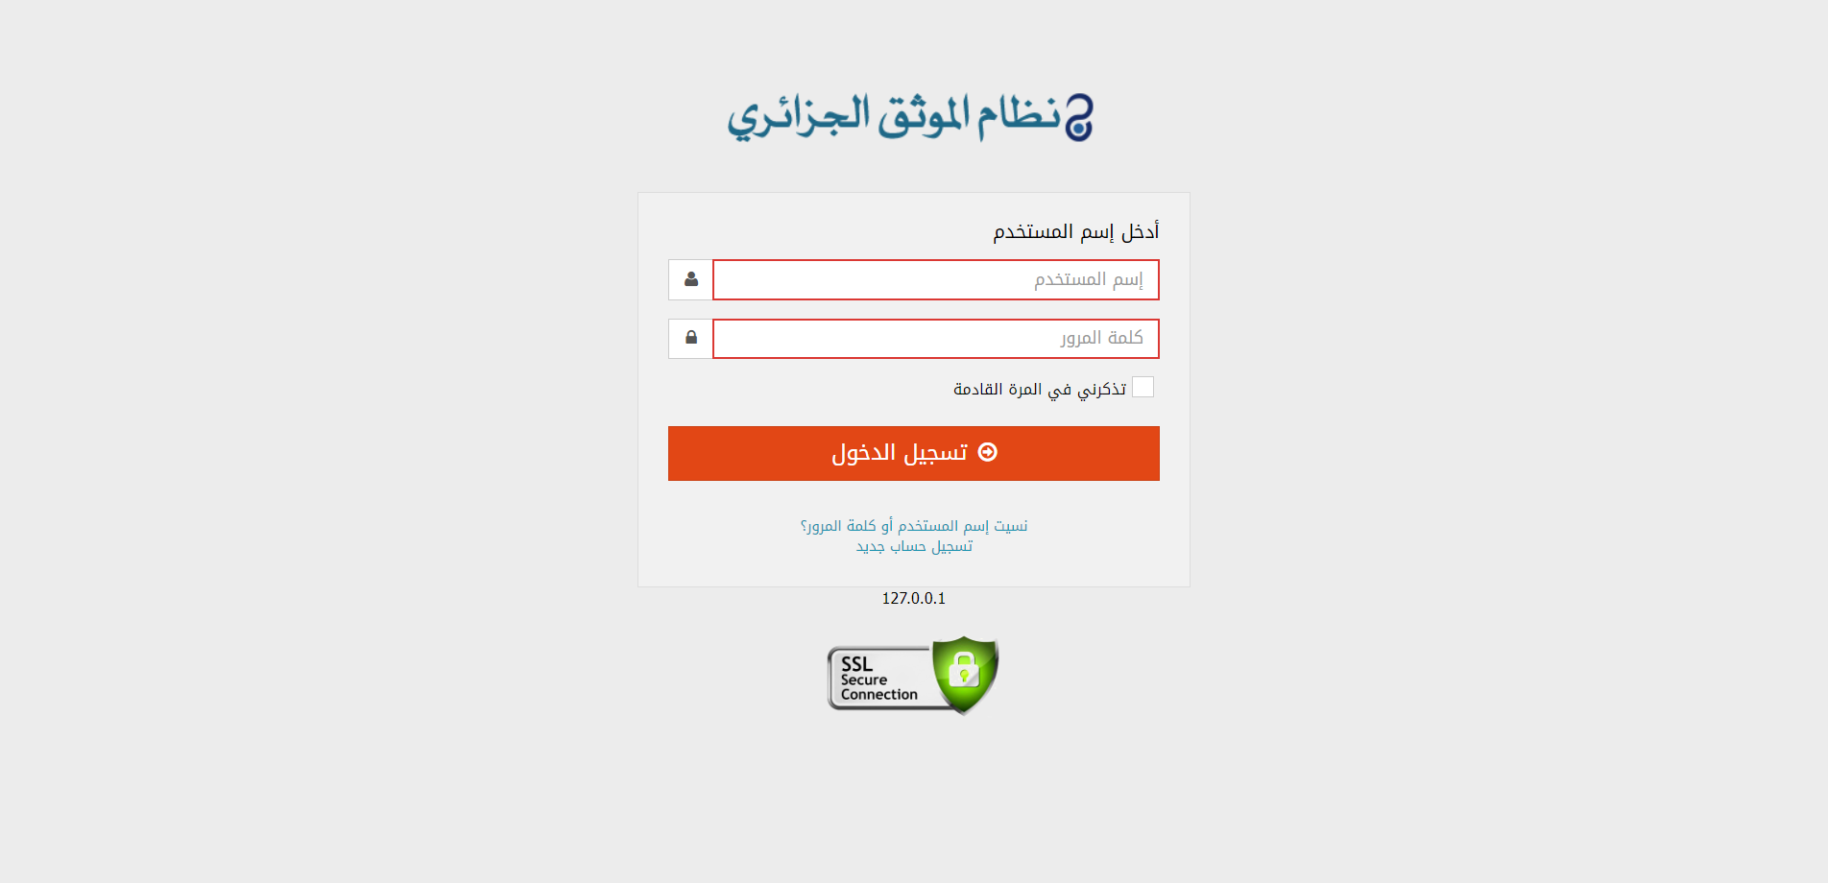
لُج إلى نظام الموثق وأدخل اسم المستخدم وكلمة المرور

Slide 7
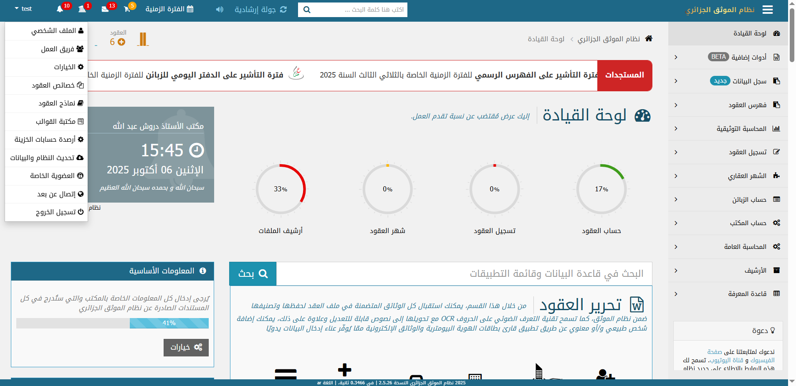
1) قبل البدء بالتحرير، قم باختيار نسخة التطبيق التي تريد استعمالها (الإصدار x.3 أو الإصدار x.4)
2) للقيام بذلك انقر على اسم حسابك، ثم انقر على "الملف الشخصي"

Slide 8
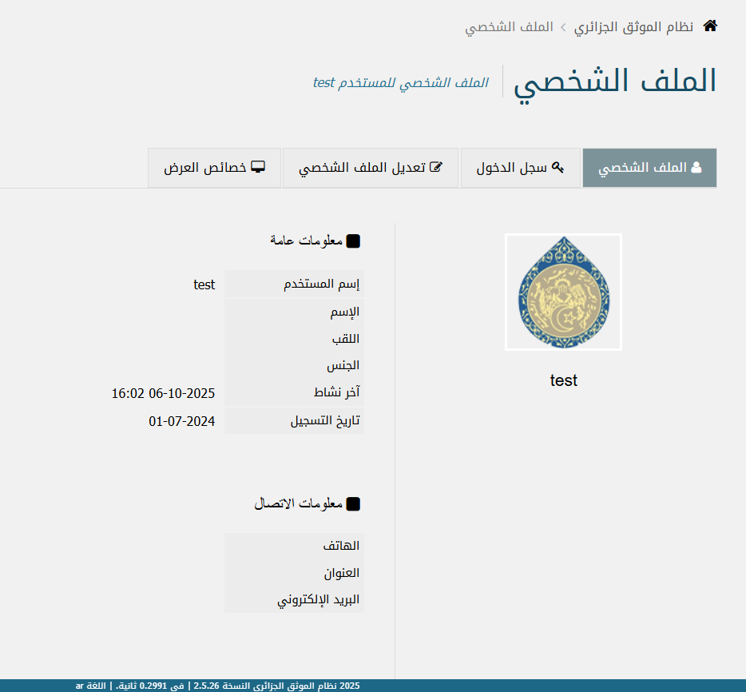
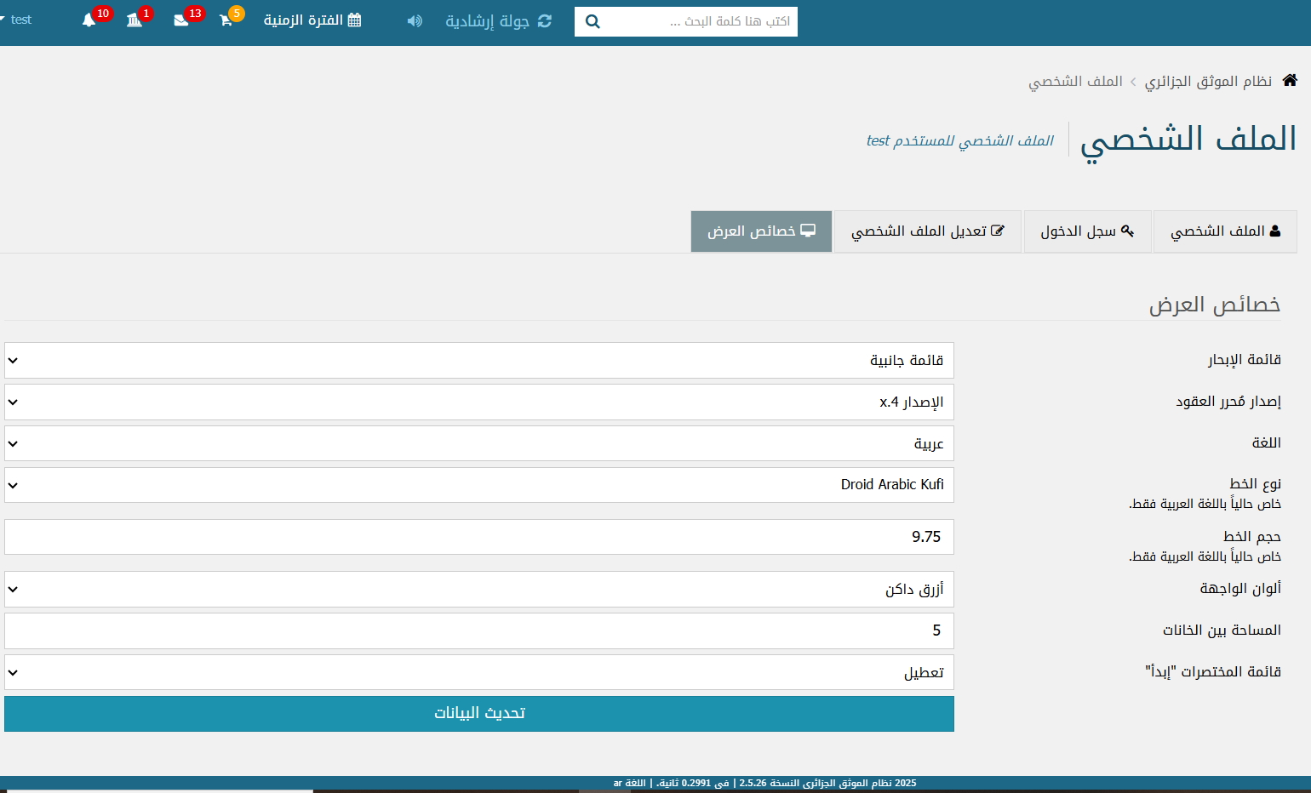
انقر على "خصائص العرض" ثم اختر إصدار محرر العقود الذي يناسبك
(1)
(2)

Slide 9
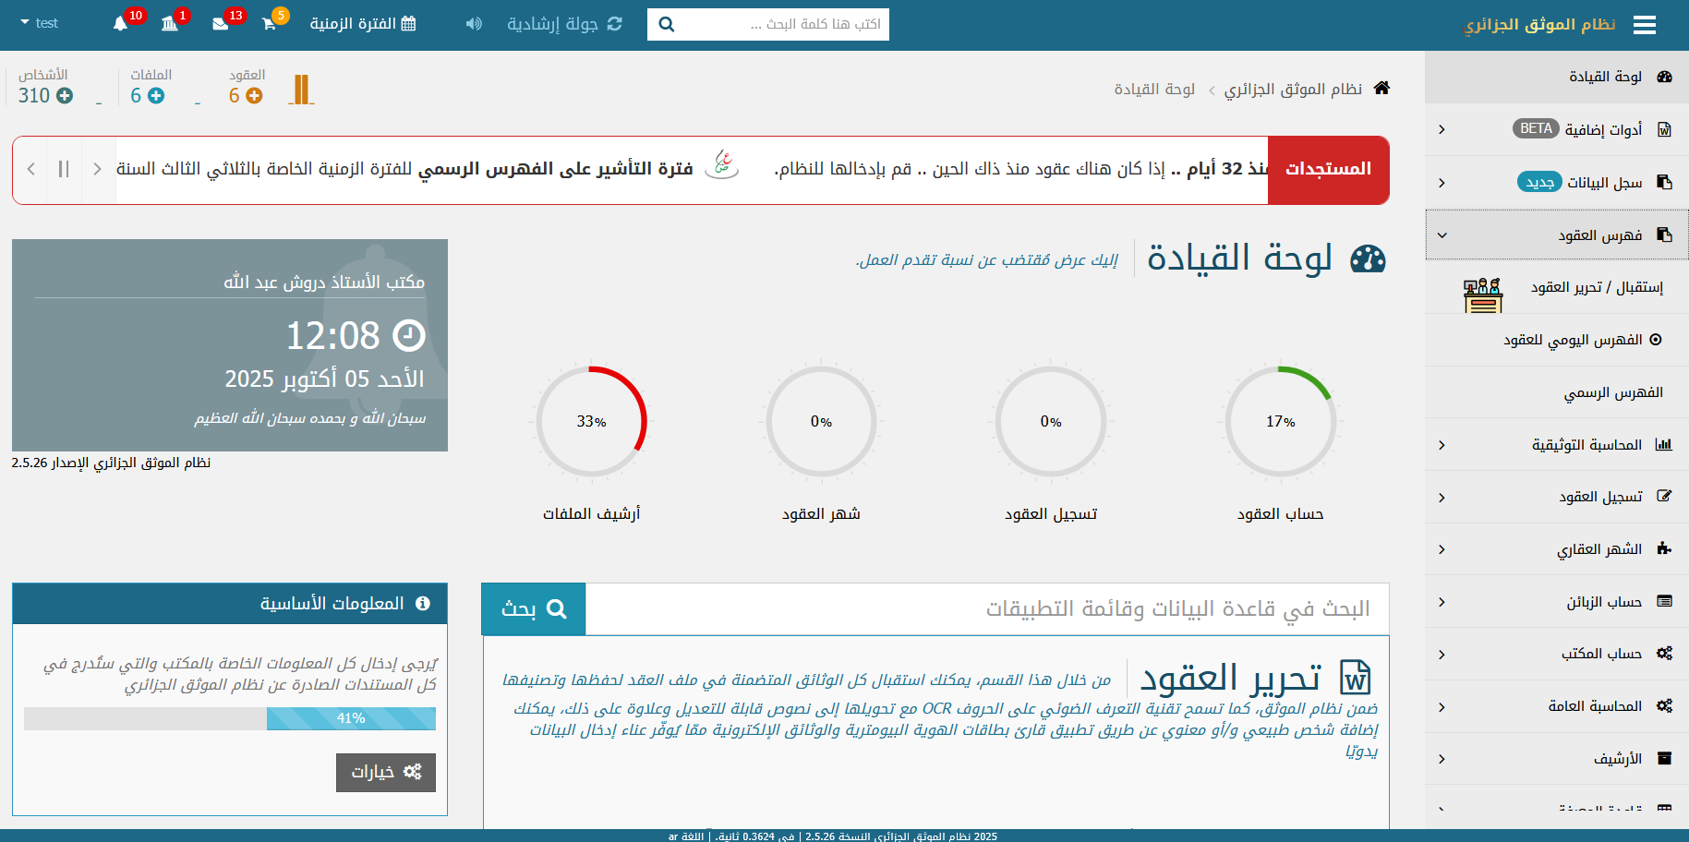
توجه إلى القائمة الجانبية، افتح قائمة "فهرس العقود" وانقر على خانة "استقبال/ تحرير العقود"

Slide 10
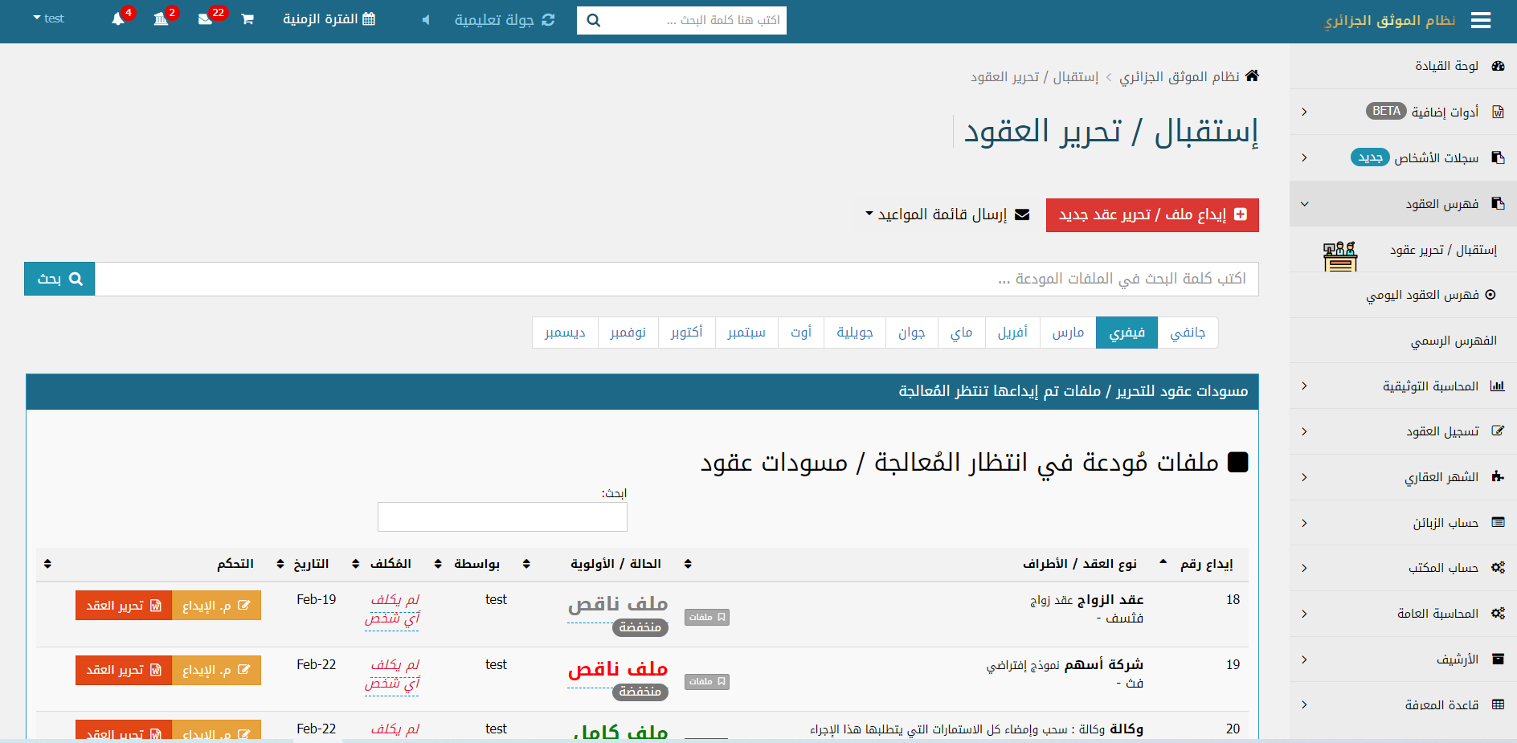
أُنقر على زر " إيداع ملف / تحرير عقد جديد" لإظهار الإستمارة الخاصة بالاستقبال

Slide 11
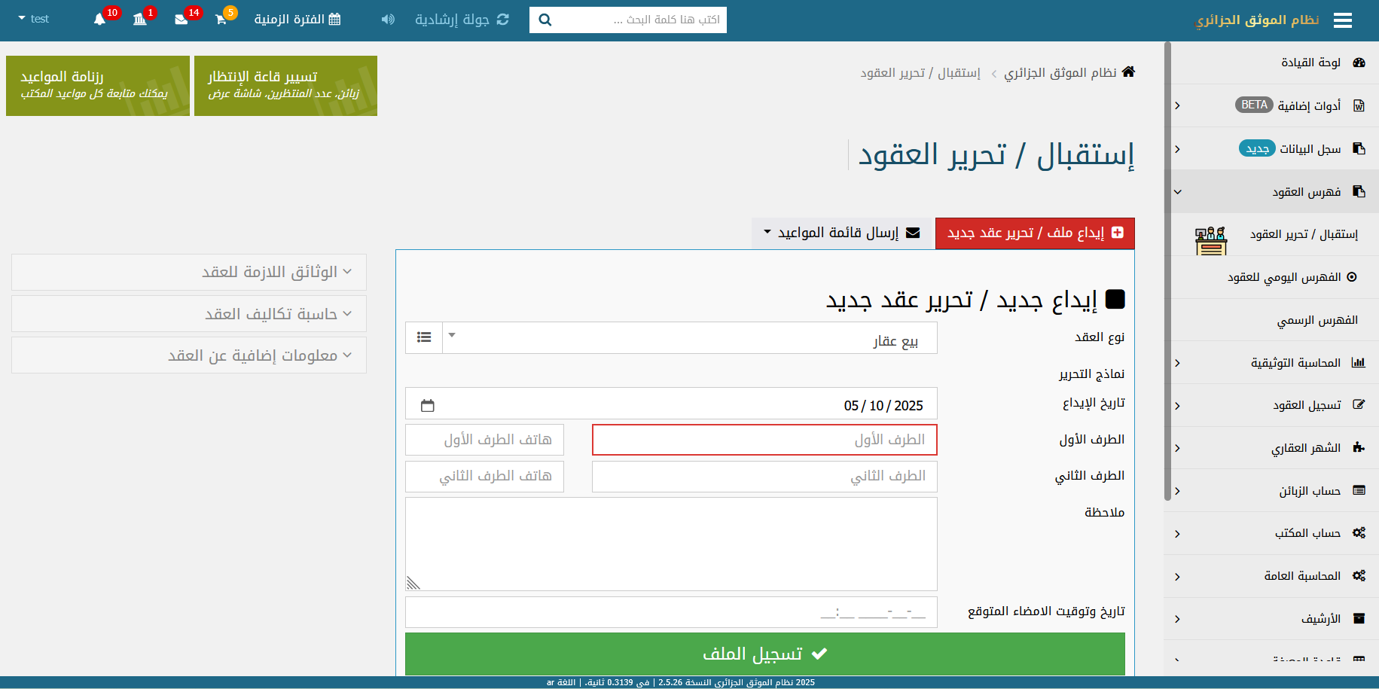
حدد طبيعة العقد من بين الخيارات المتاحة التي تظهر ضمن قائمة أنواع العقود

Slide 12
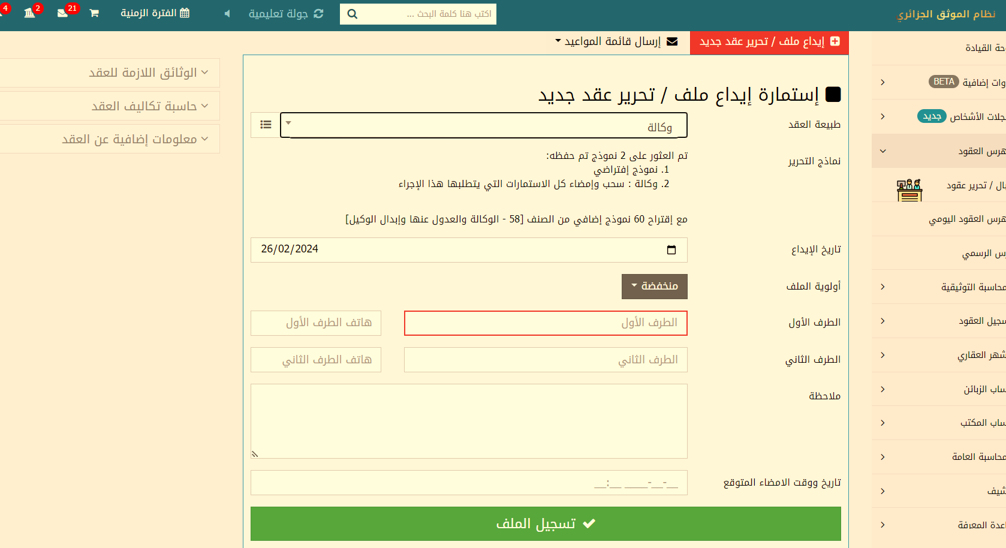
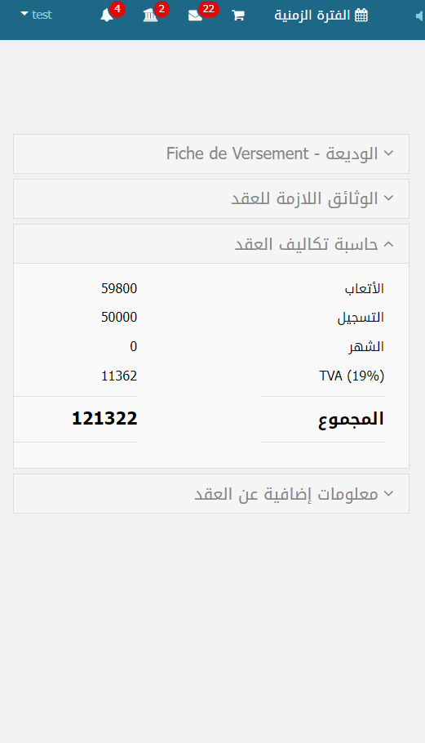
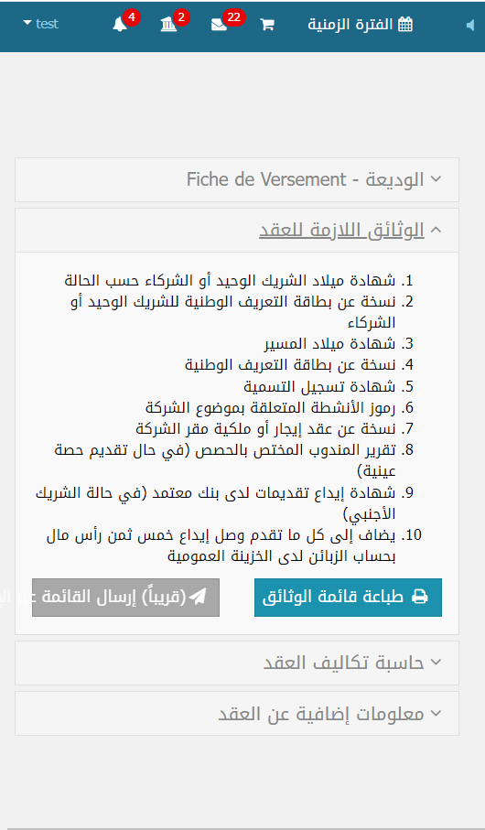
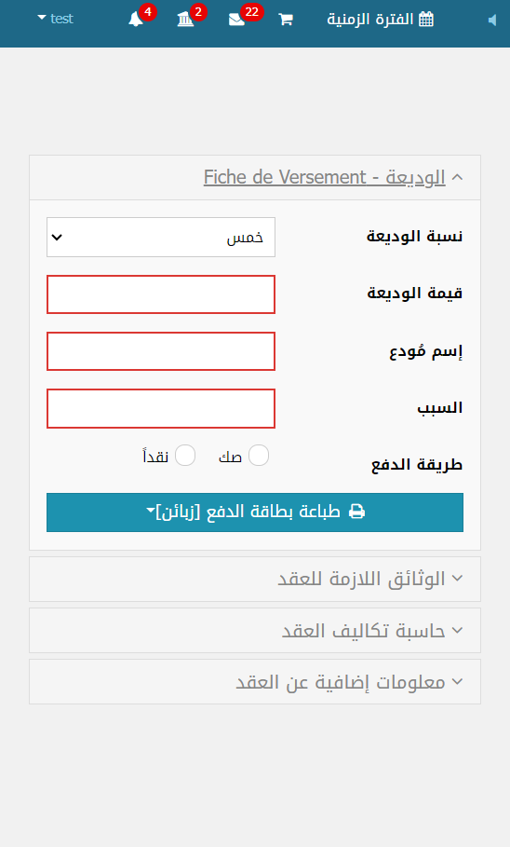
بمجرد تحديد نوع العقد، يتم توليد : "الأمر بالدفع" لإرساله إلى الخزينة العمومية، الاطلاع على قائمة "الوثائق اللازمة للعقد" بالإضافة إلى "حساب تكاليف العقد"

Slide 13
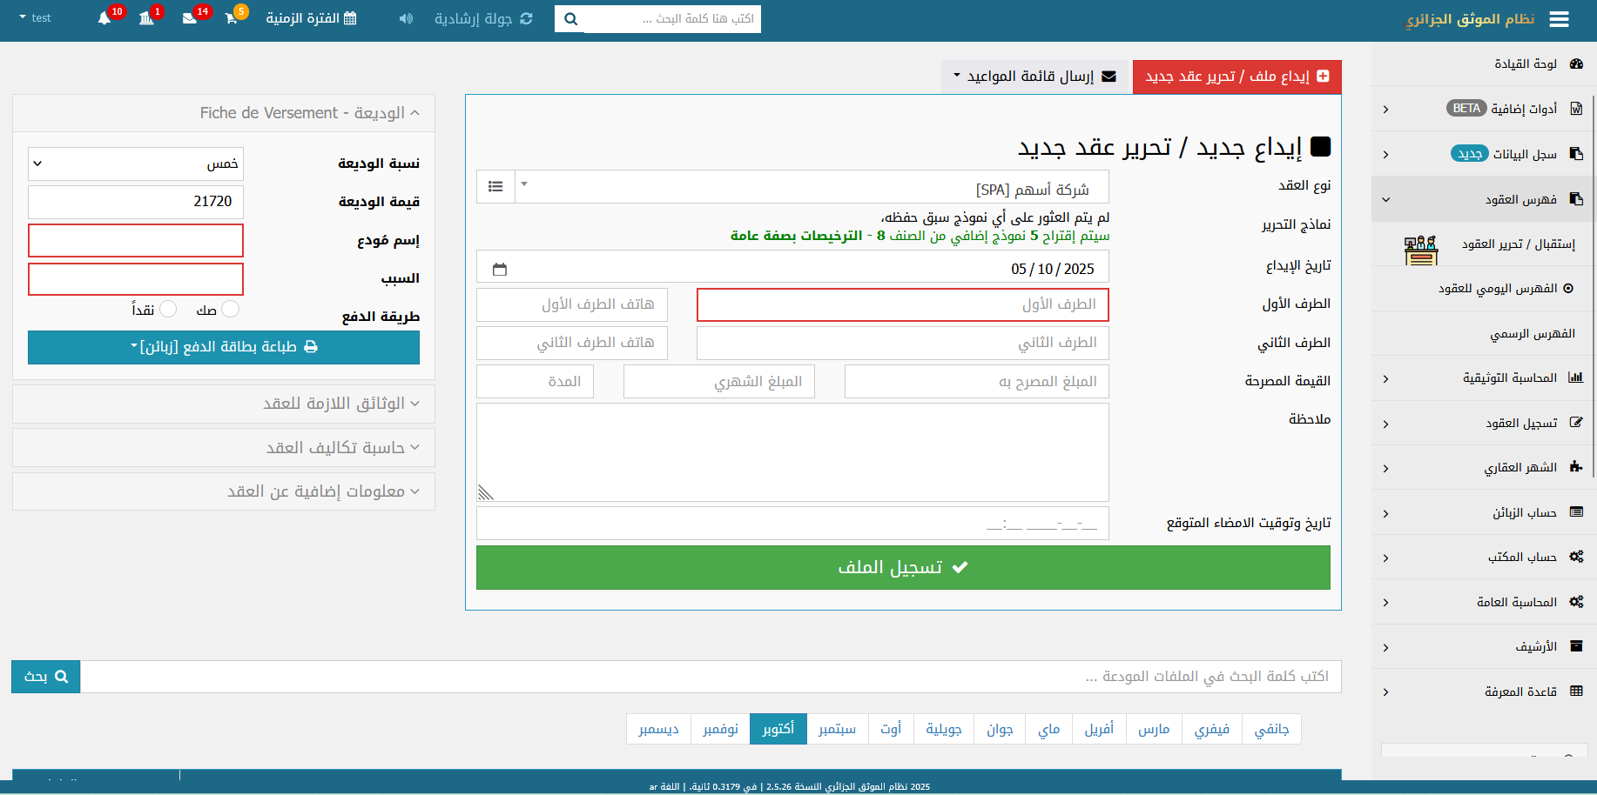
1) حدد نوع العقد من بين الخيارات المتاحة التي تظهر ضمن قائمة أنواع العقود
2) يُرجى ملء خانة الطرف الأول على الأقل أو كل الاستمارة
3) أُنقر على "تسجيل الملف"

Slide 14
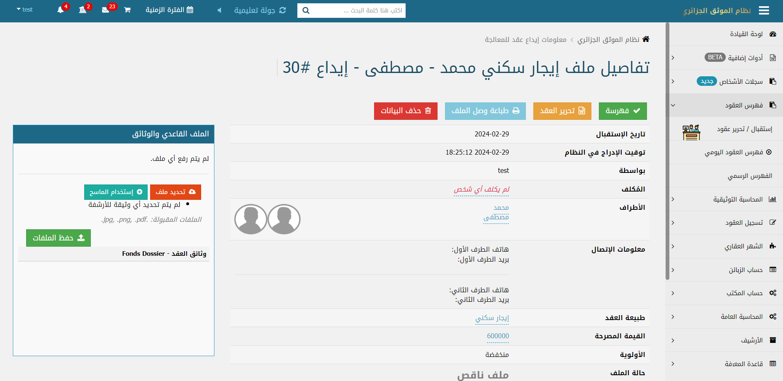
عند استكمال عملية استقبال ملف العقد، تظهر كل البيانات التي تم حفظها مع إمكانية تعديلها في أي وقت

Slide 15
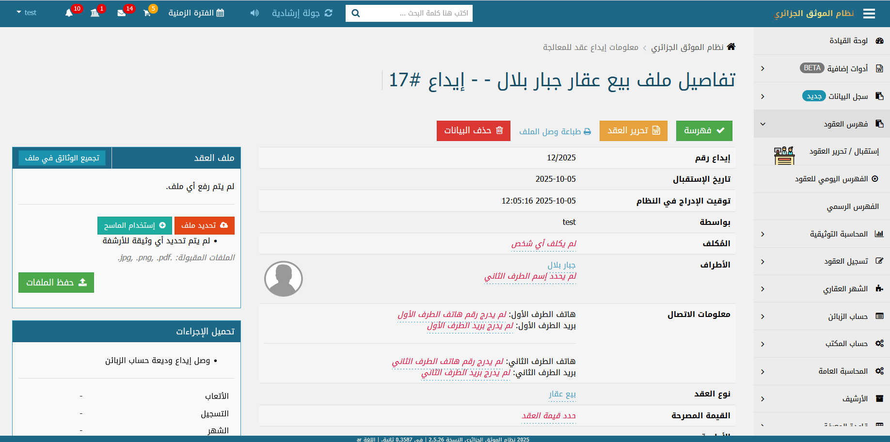
يمكنك تكليف أحد أعضاء المكتب بمتابعة هذا العقد بكافة مراحله وإجراءاته

Slide 16
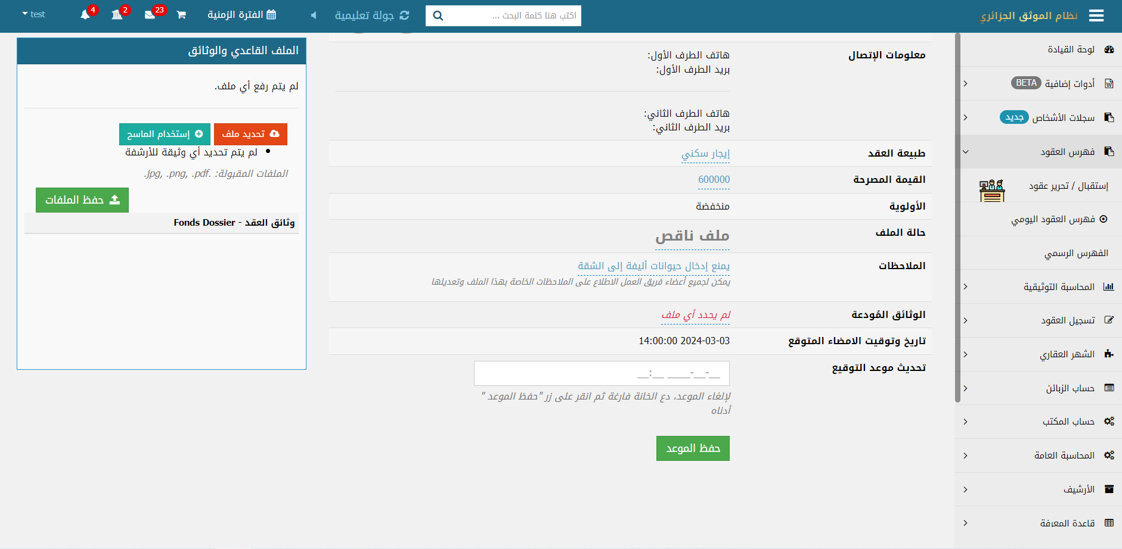
عند استكمال عملية استقبال ملف العقد، تظهر كل البيانات التي تم حفظها مع إمكانية تعديلها في أي وقت
أُنقر على "استخدام الماسح" من أجل الانتقال إلى المرحلة الموالية : مسح الوثائق المودعة...

Slide 17
المرحلة الثانية: مسح الوثائق المودعة

Slide 18
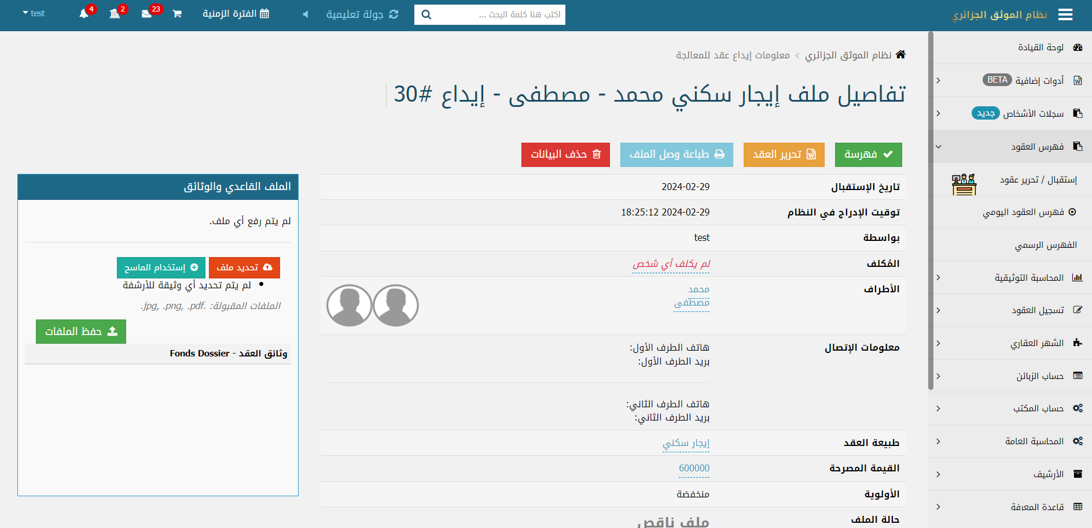
إذا أردت مسح الوثائق المودعة أو مسح أية وثائق إضافية لإدراجها في ملفات سبق إيداعها، أُنقرعلى زر "استخدام الماسح"

Slide 19
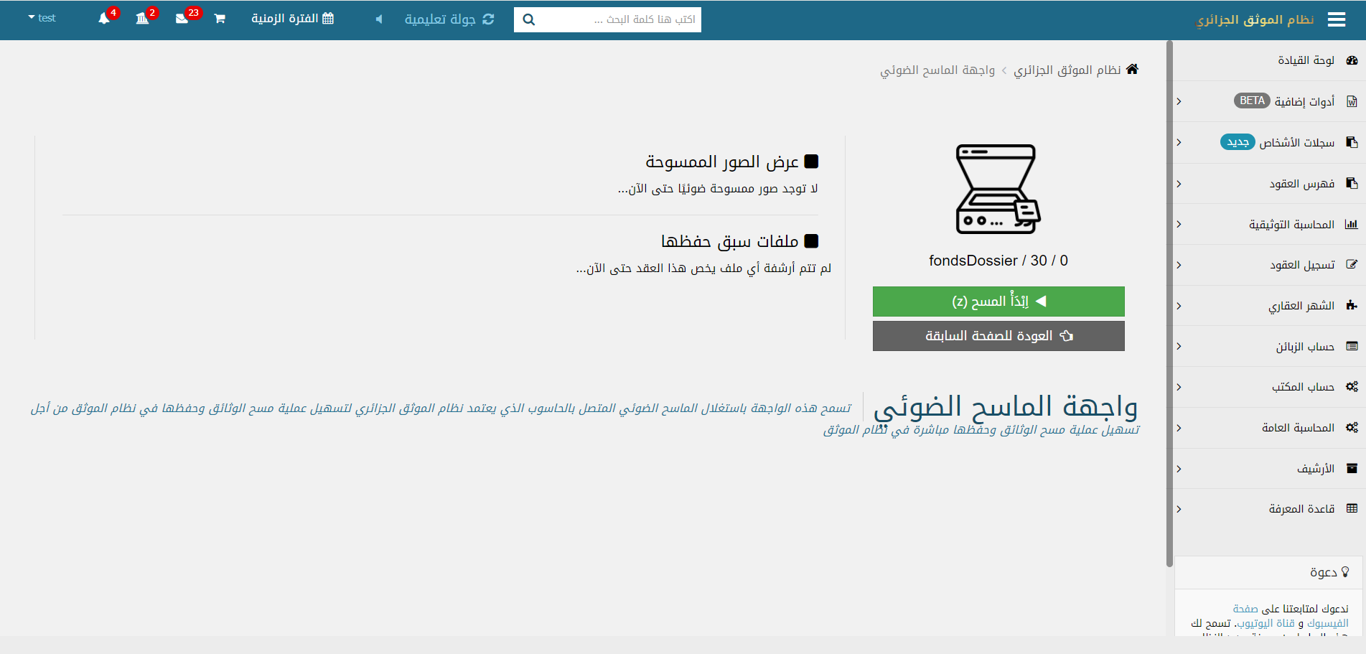
أُنقر على "إبدأ المسح"

Slide 20
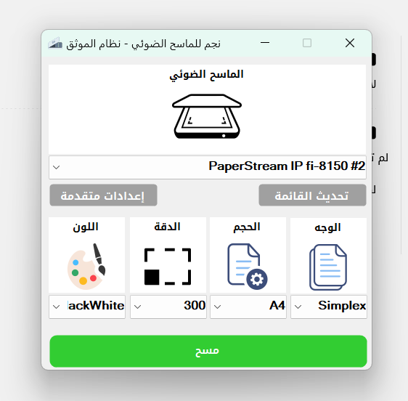
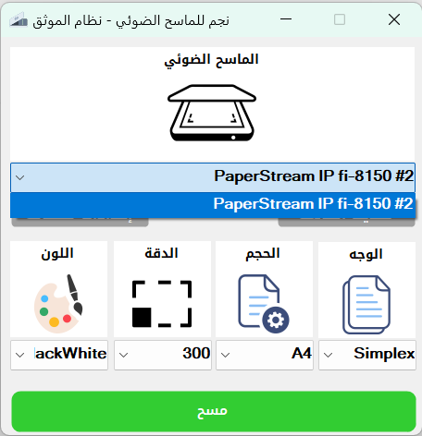
حدد الماسح

Slide 21
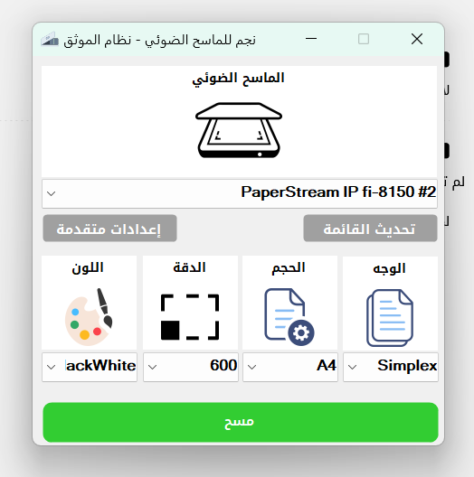
1) حدد الإعدادات الأولية للمسح: الدقة، العمق، المقاس، الألوان وتفعيل مسح الوجه الأمامي والخلفي للورقة معًا
2) أُنقر على بدء المسح ليتم عرض الوثائق الممسوحة تدريجيا

Slide 22
إلى جانب تمتعه بالدقة والسرعة والاحترافية، يقوم الماسح FI8150 بحذف الأوراق البيضاء، تغيير اتجاه الورقة وغيرها من الخصائص المتقدمة آليا، والتي يمكنك تفعيلها من خلال قائمة الإعدادات المتقدمة

Slide 23
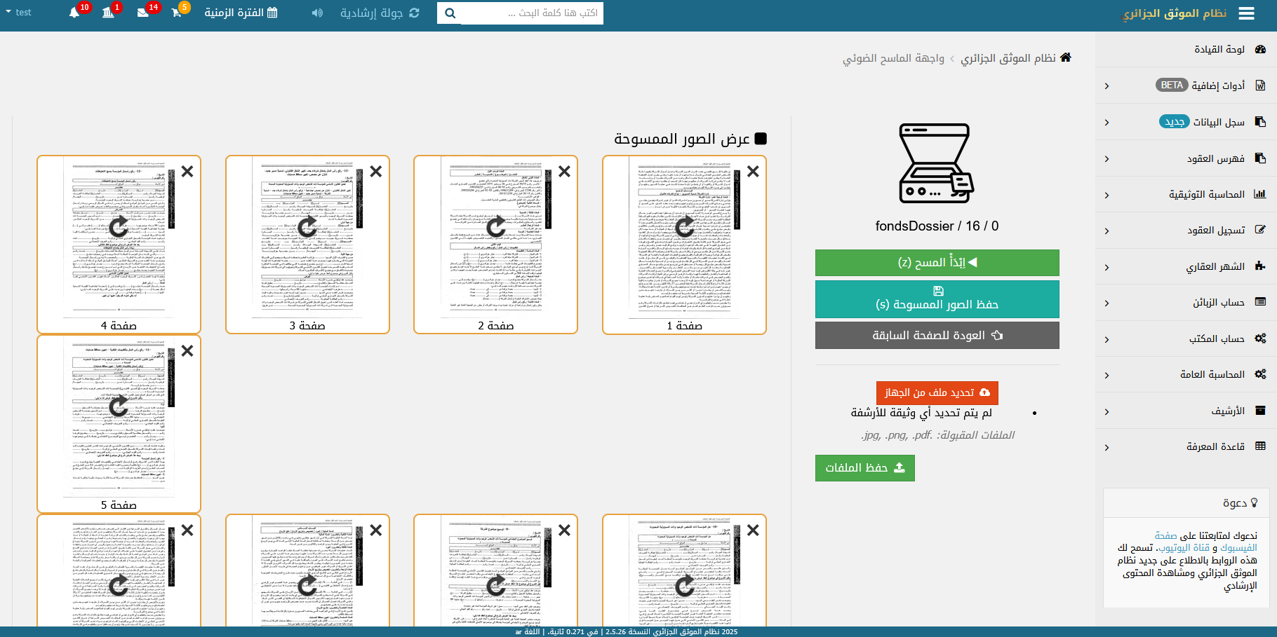
1) في حالة لم يتوفر مكتبكم على ماسح إحترافي عالي الأداء، يُمكِّنك النظام من أداء تلك العمليّات يدويا
2) أُنقر على حفظ الوثائق الممسوحة لإتمام العملية بنجاح

Slide 24
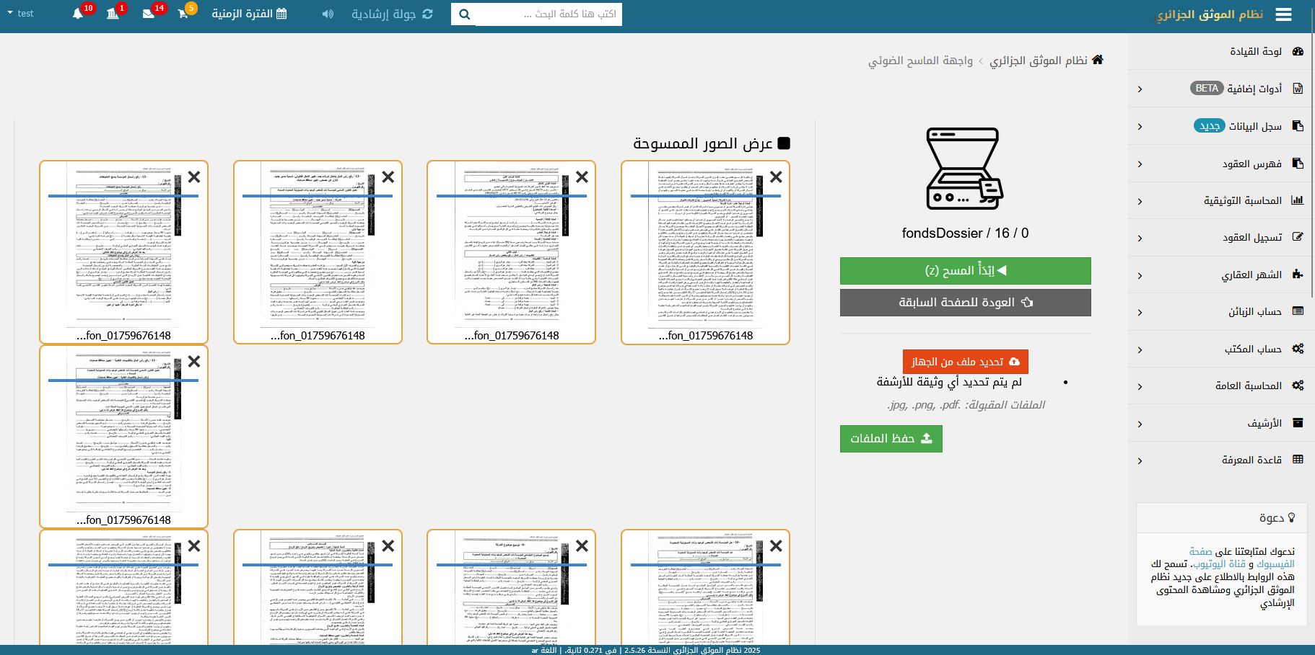
انتظر قليلا ريثما يتم حفظ كل الملفات

Slide 25
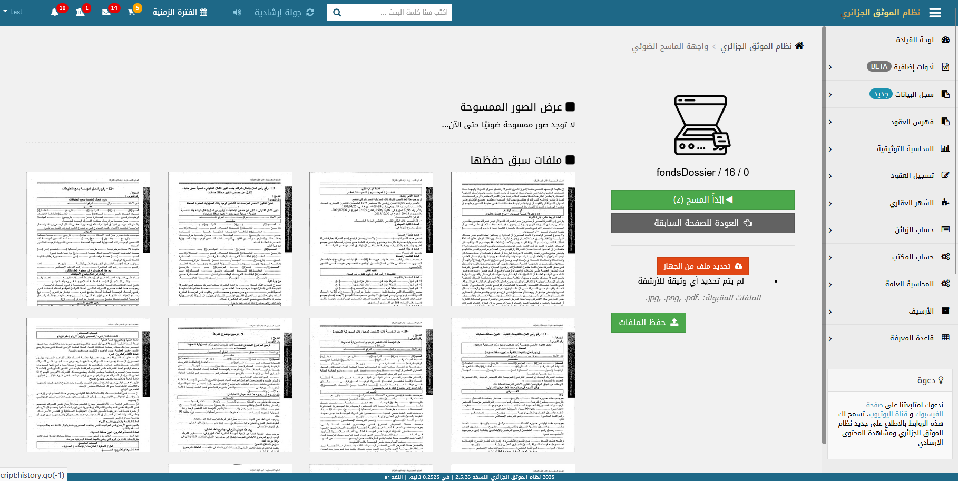
عُد إلى الصفحة السابقة للانتقال إلى المرحلة الموالية: إسترجاع النصوص من الوثائق المودعة بتقنية OCR...

Slide 26
تجميع الملفات وأهميته

Slide 27
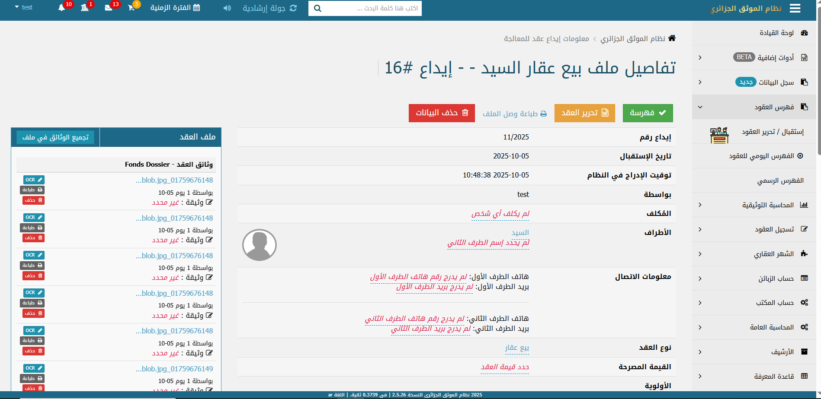
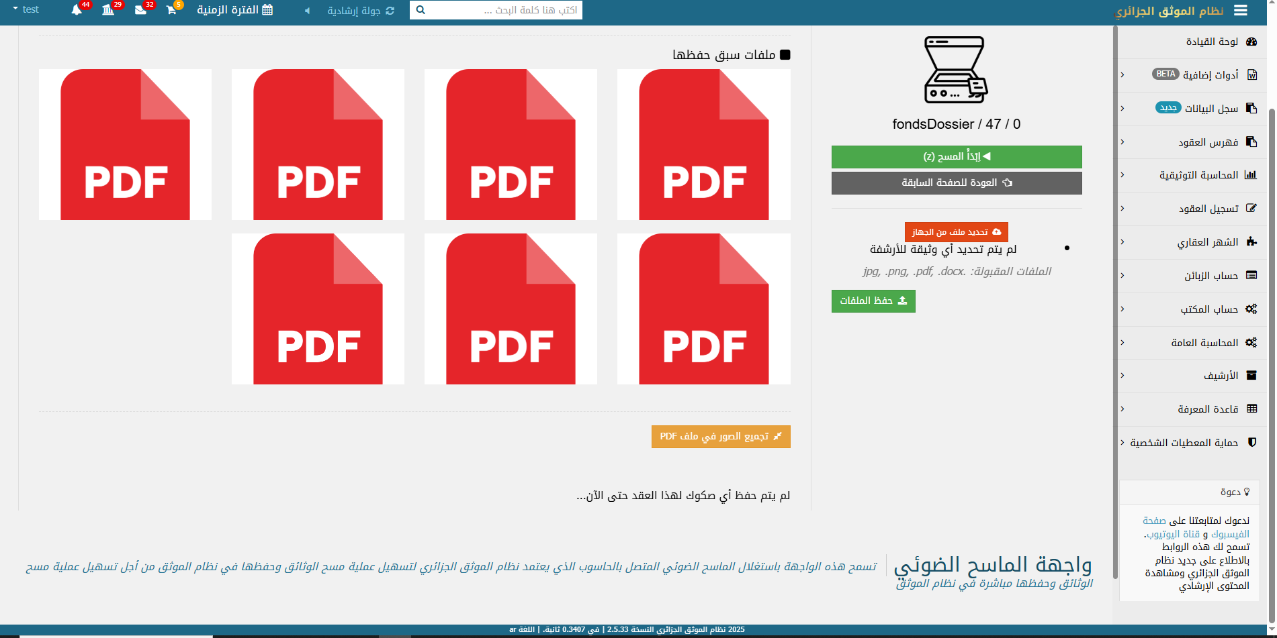
يسمح تجميع الوثائق بتجميع وترتيب الملفات كلٌّ على حدة، كي لا يحدث خلط لصفحات ملف مع ملف آخر
يمكنك تجميع الصور الممسوحة في ملف واحد، بالضغط على زر "تجميع الوثائق في ملف" من واجهة تفاصيل ملف العقد أو بالضغط على زر "تجميع الصور في ملف PDF" من واجهة الماسح الضوئي

Slide 28
تعديل أسماء الملفات الممسوحة/المجموعة في PDF

Slide 29
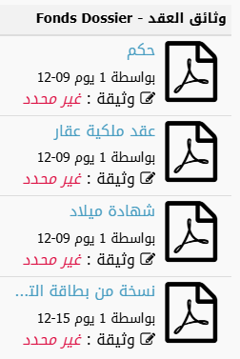
اضغط على هذا الزر لتعديل اسم الوثيقة

Slide 30
تحديث تاريخ التوقيع لملف مودع

Slide 31
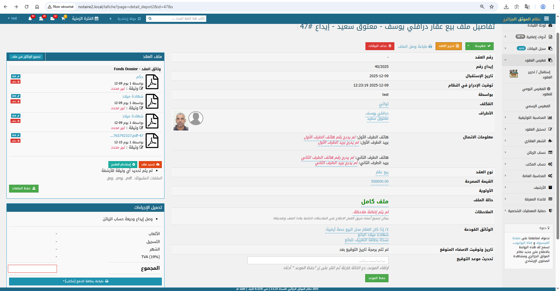
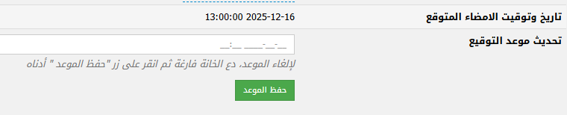
يمكنك تعديل تاريخ وتوقيت الإمضاء المتوقع ثم الضغط على زر "حفظ الموعد"

Slide 32
طباعة وصل الإيداع

Slide 33
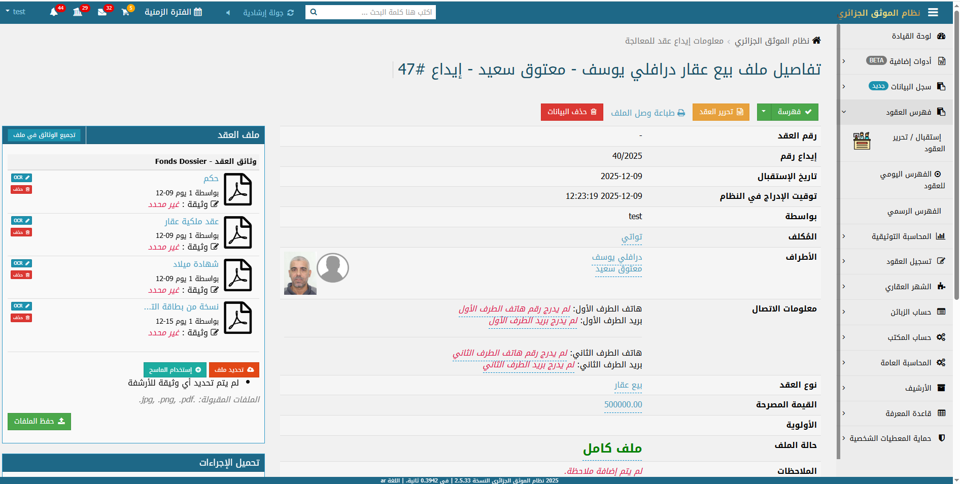
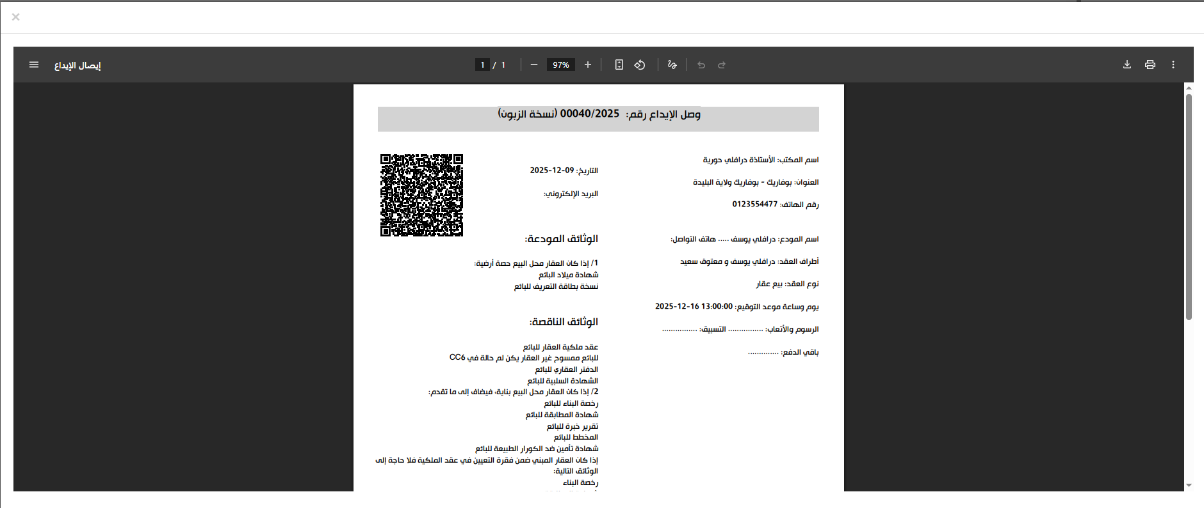
يمكن طباعة وصل الإيداع بالدخول إلى "معلومات الإيداع" ثم الضغط على زر "طباعة وصل الملف"

Slide 34
المرحلة الثالثة: إسترجاع النصوص من الوثائق المودعة بتقنية OCR

Slide 35
أُنقر على زر تفعيل OCR الذي يرد على يسار كل وثيقة ممسوحة

Slide 36
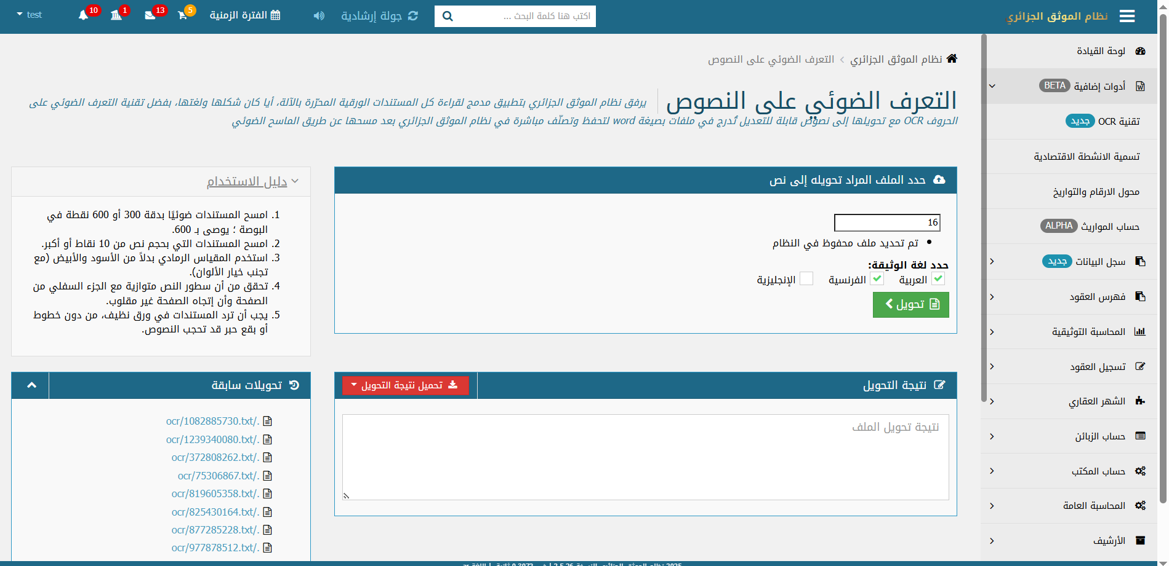
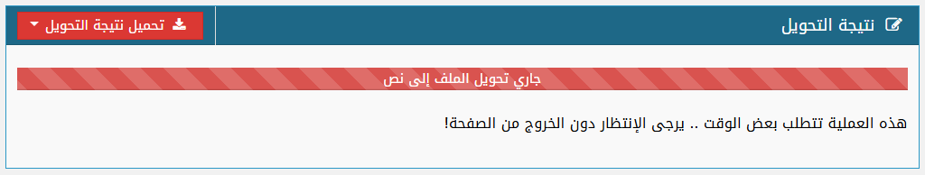
1) حدد كل اللغات المستخدمة في الوثائق
2) أُنقرعلى زر التحويل إلى نص
3) جاري التحويل... قد تستغرق عملية المسح بضع دقائق، سيَما إذا احتوى ملف العقد على العديد من الصفحات، فلا داعي للقلق

Slide 37
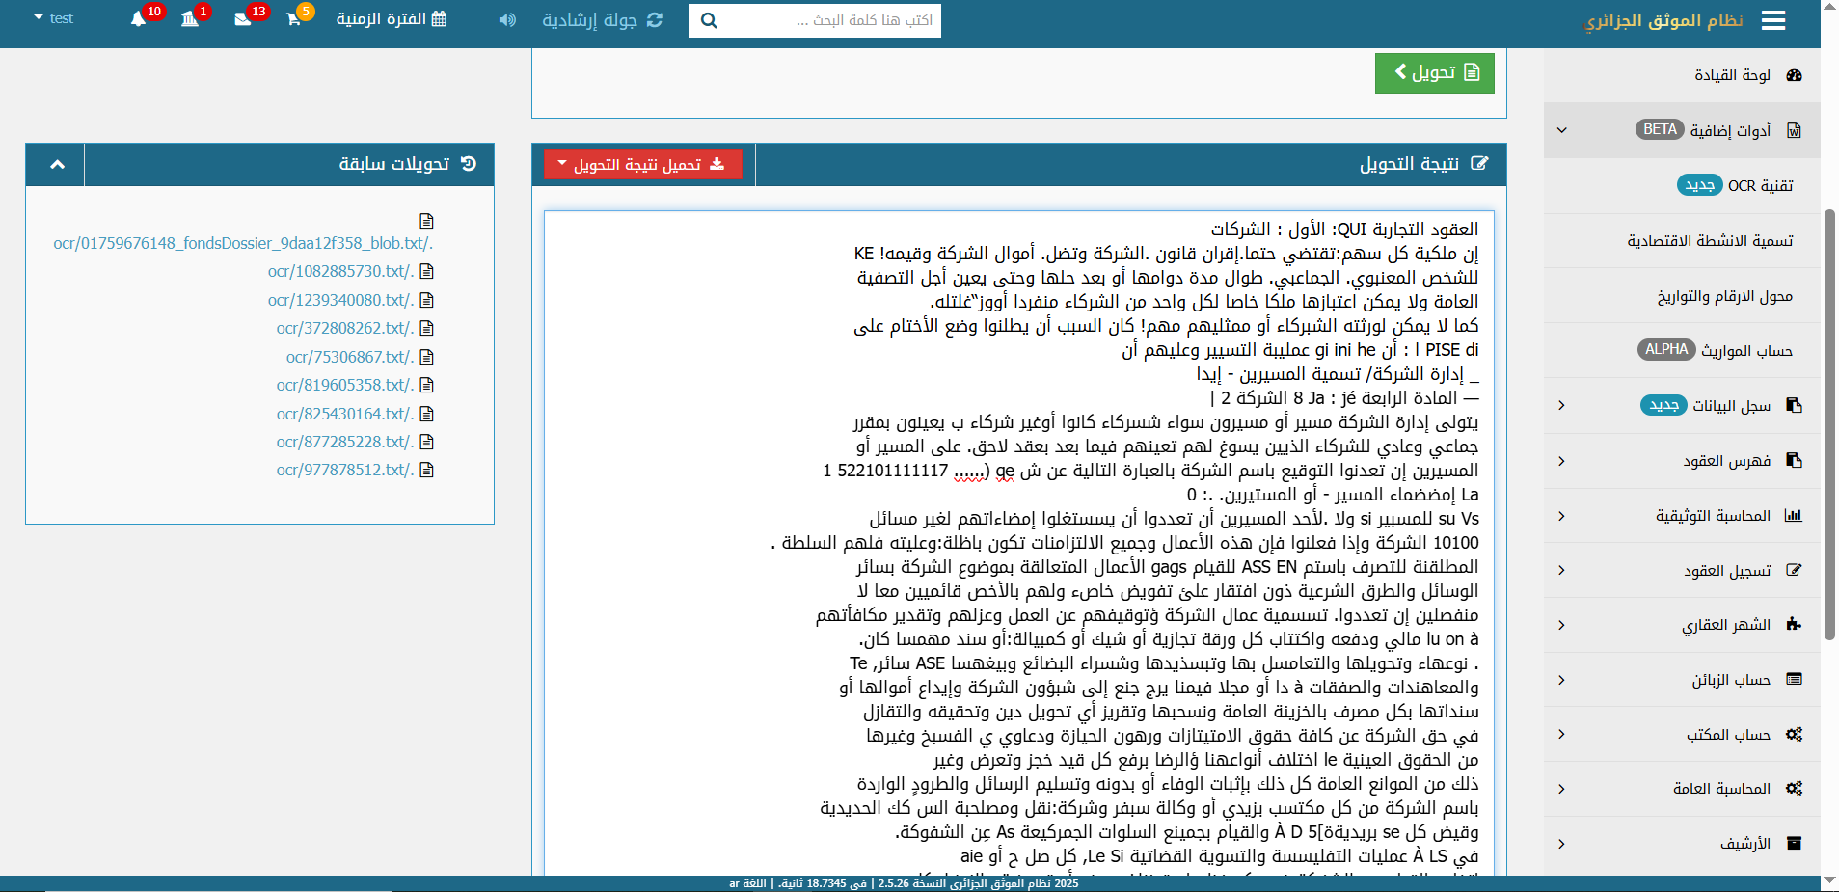
أنسخ نتيجة التحويل لحفظها في ملف word الخاص بهذا العقد
يمكنك التوقف عند هذا الحد أو الانتقال إلى المرحلة الرابعة: مرحلة تحرير العقود...

Slide 38
حذف معلومات إيداع/ استقبال ملف

Slide 39
يمكن حذف بيانات الإيداع بالدخول إلى "معلومات الإيداع" ثم الضغط على زر "حذف البيانات"

Slide 40
تمهيد حول تحرير العقود
( تجد كل الخطوات بالتفصيل في الفيديو القادم)

Slide 41
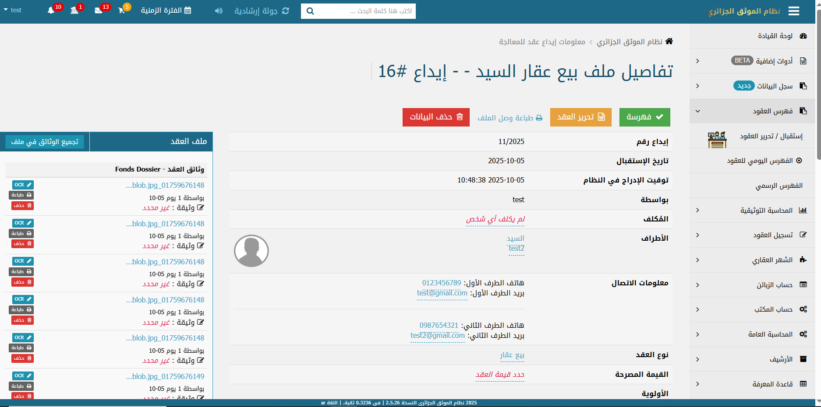
أُنقر على زر "تحرير العقد"

Slide 42
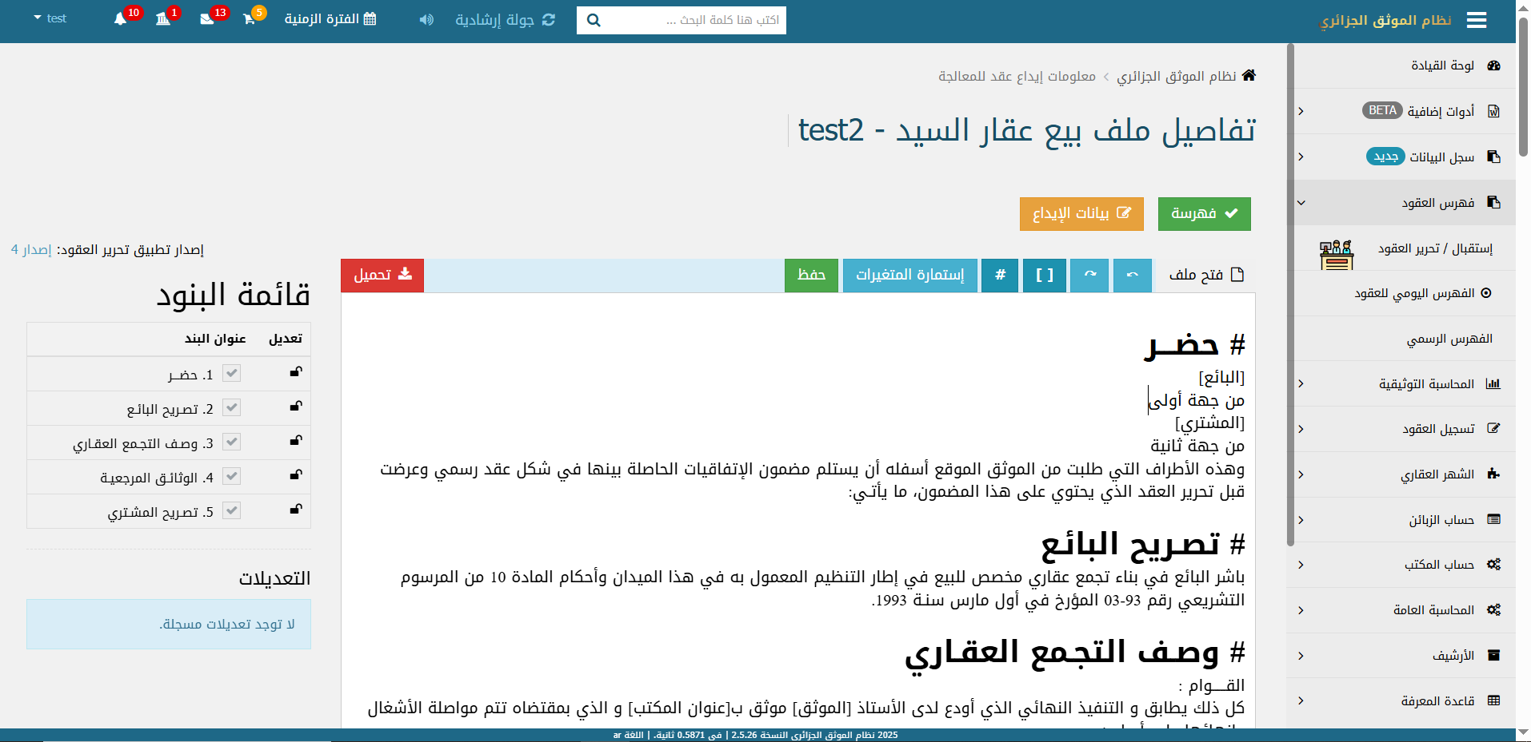
أُنقر على زر "فتح ملف"

Slide 43
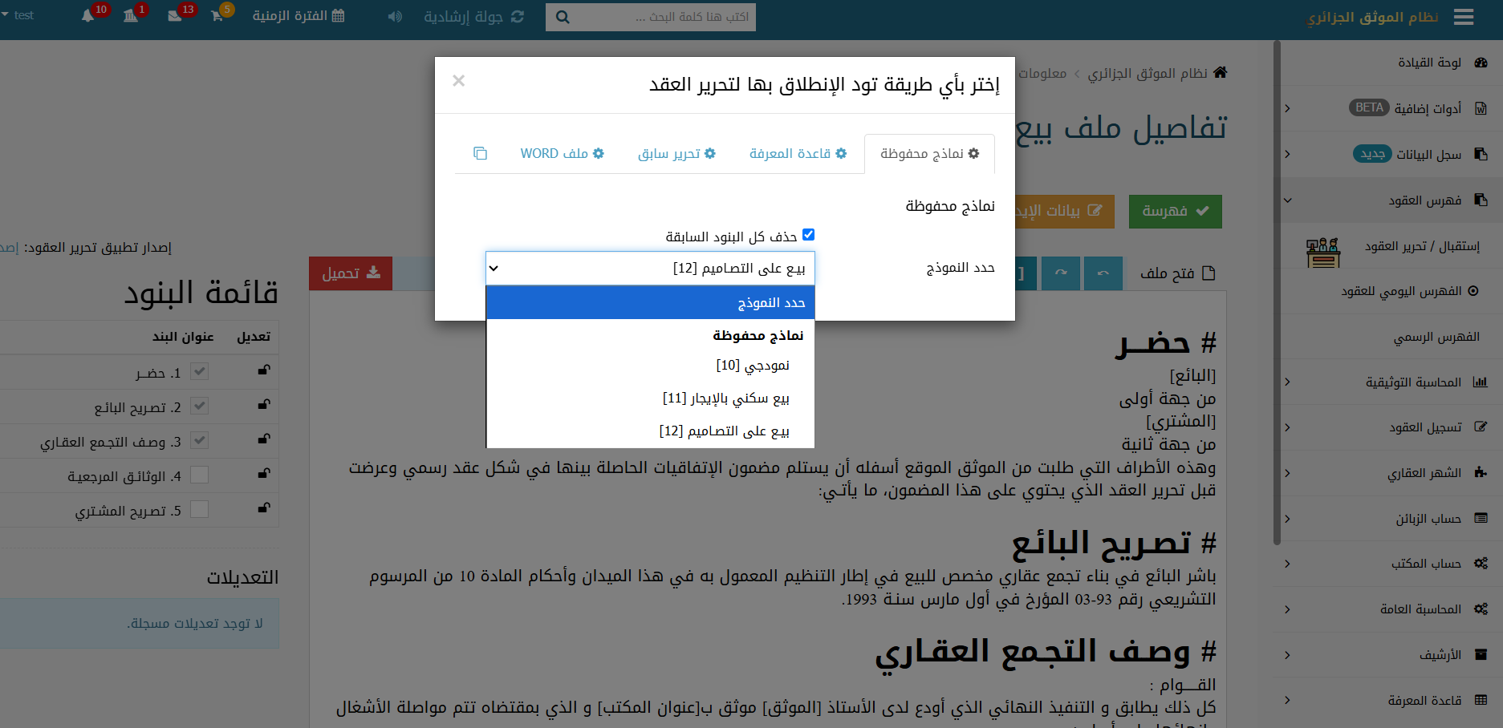
اختر نموذجا من بين النماذج المُعدّة من طرفك
أو من بين النماذج المقترحة من طرف النظام

Slide 44
شكراً على حسن المتابعة

